Slide 1
REGIONE EMILIA ROMAGNA
CORSO DI FORMAZIONE SPECIFICA IN MEDICINA GENERALE
TRIENNIO 2013-2016
‘L’UTILIZZO DELL’ABPM NEL SETTING DELLA MEDICINA GENERALE. L’ESPERIENZA DEI MEDICI NELLA CASA DELLA SALUTE DI COLORNO’
Medico in formazione: Dott.ssa Novella Ceretti
Relatore: Dott. Gianluca Snelli

Slide 2

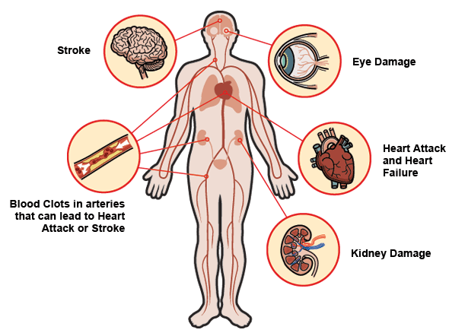
IPERTENSIONE: L’ENTITÀ DEL PROBLEMA
L’IPERTENSIONE ARTERIOSA RAPPRESENTA IL PIÙ IMPORTANTE FATTORE DI RISCHIO CARDIOVASCOLARE MODIFICABILE. LA PRESSIONE CLINICA MOSTRA INFATTI UNA RELAZIONE CONTINUA ED INDIPENDENTE CON L’INCIDENZA DI ALCUNI EVENTI CV COSÌ COME CON L’INSUFFICIENZA RENALE TERMINALE
Il 54% degli ictus e il 47% delle malattie coronariche sono attribuibili all’ipertensione mal controllata, che è causa di 7,6 milioni di morti ogni anno (13,5% del totale)
La prevalenza complessiva dell’Iipertensione arteriosa risulta compresa tra il 30% e 45% nella popolazione generale, con un netto incremento con il crescere dell’età
TUTTAVIA, IL CONTROLLO DELLA PRESSIONE ARTERIOSA RIMANE LARGAMENTE INSODDISFACENTE NELLA MAGGIOR PARTE DEI PAESI OCCIDENTALI, TRA CUI ANCHE L’ITALIA*
IN ITALIA CIRCA IL 57% DEI PAZIENTI VIENE TRATTATO
DI QUESTI SOLO IL 37% DEI PAZIENTI RAGGIUNGE UN CONTROLLO PRESSORIO ADEGUATO
*Giuliano Toccia et al., J Hypertens 2012; 6: 1065-1074
Josè R. Banegas, European Heart Journal 2011; 32: 2143–2152
Notes:
La mortalità per ictus è risultata essere un valido endpoint in quanto l’ipertensione è la principale causa di questa complicanza. È stata osservata una consistente relazione tra la prevalenza di ipertensione e la mortalità per ictus.
Diversi e ampi studi osservazionali hanno mostrato come in realtà il controllo pressorio sia persistentemente inadeguato. In Italia solo il 37% ⁽¹⁾ dei pazienti raggiunge un controllo pressorio adeguato e per tale motivo si veriﬁcano ogni anno migliaia di eventi cardiovascolari potenzialmente evitabili, che a loro volta sono causa di decessi, disabilità e soﬀerenze oltre che avere un impatto negativo in termini di spesa sanitaria.

Slide 3
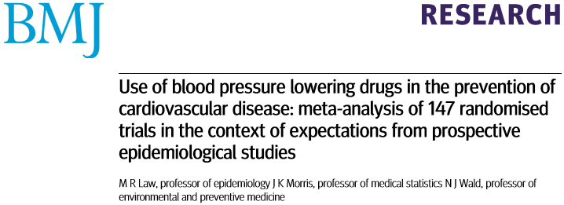

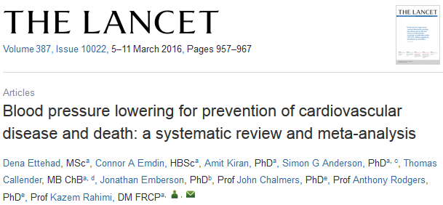
IPERTENSIONE: L’ENTITÀ DEL PROBLEMA
UN TRATTAMENTO EFFICACE DELL’IPERTENSIONE ARTERIOSA RIDUCE IN MODO SOSTANZIALE IL RISCHIO DI SVILUPPARE COMPLICANZE: un calo di 10 mmHg della PAS e di 5 mmHg della PAD determina una corrispondente riduzione di oltre il 25% dell’incidenza di cardiopatia ischemica e di oltre il 35% del rischio di complicanze cerebrovascolari
Notes:
Il trattamento efficace dell’ipertensione arteriosa determina una riduzione dei valori pressori, cui consegue una parallela riduzione dell’incidenza di eventi (riduzione di oltre il 25% dell’incidenza di cardiopatia ischemica e di oltre il 35% del rischio di complicanze cerebrovascolari) come dimostrato dai risultati di un’ampia metanalisi condotta su 147 trials randomizzati ⁽²⁾. Negli altri studi clinici di differenza pressoria (escludendo gli eventi CHD nei trial con beta-bloccanti in persone con CHD), si evidenziava una riduzione degli eventi CHD del 22% (17%-27%) e degli ictus del 41% (33%-48%) per una diminuzione di 10 mm Hg della pressione sistolica o di 5 mm Hg della diastolica. Questo effetto era simile a quello osservato nelle metanalisi di studi di coorte in cui alla stessa differenza di pressione corrispondeva una riduzione del rischio di CHD del 25% e di ictus del 36%, indicando che il beneficio prodotto è spiegabile con l'effetto ipotensivo.
Una più recente review pubblicata sul Lancet (di 123 RCT) ha dimostrato che ogni riduzione della pressione arteriosa sistolica di 10 millimetri Hg ha ridotto significativamente il rischio di eventi cardiovascolari ( rischio relativo, RR=0.80 ), malattia coronarica ( RR=0.83 ), ictus ( RR=0.73 ), e insufficienza cardiaca ( RR=0.72 ), che, nelle popolazioni studiate, ha portato a una significativa riduzione del 13% nella mortalità per qualsiasi causa ( RR=0.87 ). Tuttavia, l'effetto sulla insufficienza renale non è risultato significativo ( RR=0.95 ).

Slide 4

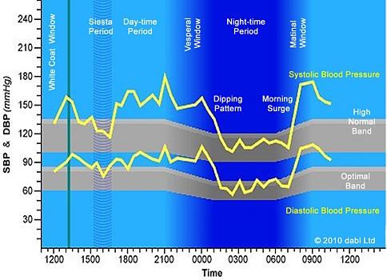
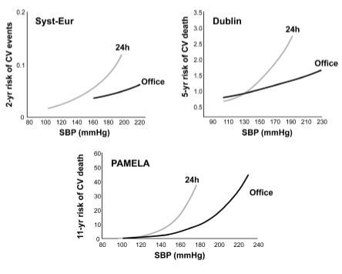
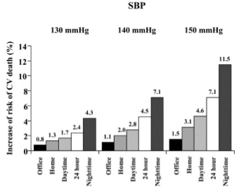
LA MISURAZIONE DELLA PA: CBPM, HBPM, ABPM
“La misurazione della pressione arteriosa costituisce l’ elemento fondamentale per la diagnosi, la gestione, il trattamento, l’epidemiologia e la ricerca sull’ ipertensione arteriosa. Le decisioni su tutti questi aspetti della patologia ipertensiva possono essere influenzate, in meglio o in peggio, dalla accuratezza della misurazione. Una misurazione accurata della pressione arteriosa pressione arteriosa è un prerequisito che, indipendentemente dalla tecnica di rilevazione usata, troppo spesso viene dato per scontato o ignorato” J Hypertens 2003, 21: 821-848
TUTTE LE LINEE GUIDA FORNISCONO FORTI RACCOMANDAZIONI CHE SUPPORTANO UN MAGGIOR USO DELL’ABPM NELLA PRATICA CLINICA
FORNISCE UN NOTEVOLE NUMERO DI MISURAZIONI
MIGLIORA L’ACCURATEZZA DELLA MISURAZIONE
ELIMINA VIRTUALMENTE LE INTERFERENZE LEGATE AL SETTING AMBULATORIALE E/O OSPEDALIERO
CONSENTE DI VALUTARE L’ANDAMENTO DELLA PA NELL’ARCO DELLE 24 ORE
PERMETTE DI VALUTARE L'EFFICACIA DELLA TERAPIA ANTIPERTENSIVA DURANTE LE 24 ORE
MOSTRA UNA PIÙ STRETTA ASSOCIAZIONE CON LA PRESENZA DI OD E HA UN MAGGIOR VALORE PROGNOSTICO
COSTO-EFFICACIA
Notes:
Vantaggi dell’ABPM:
1 fornisce un notevole numero di misurazioni rispetto alla misurazione convenzionale della PA e questo riflette più accuratamente il reale valore della PA;
2 migliora l’accuratezza della misurazione, riducendo l’errore dovuto all’operatore e fornendo una misurazione standardizzata e riproducibile
3 elimina virtualmente le interferenze legate al setting ambulatoriale e/o ospedaliero, consentendo di individuare i pazienti affetti da ipertensione mascherata o da ipertensione da camice bianco;
4 consente di valutare l’andamento della PA nell’arco delle 24 ore; la pa nelle 24 ore è soggetta a ampie oscillazioni e proprio per questo la pa convenzionale mostra una relazione limitata con la media pressoria notturna e diurna.
5 mostrando il comportamento della PA in diverse finestre di un periodo di 24 ore permette di valutare l'efficacia della terapia antipertensiva durante sia il giorno che la notte non basandosi su un singolo valore casuale;
6 Il danno d’organo subclinico è più strettamente associato al valore della media pressoria delle 24 ore piuttosto che a quello della pa convenzionale . Inoltre la media sitolica o diatolica delle 24 ore ha una relazione più stretta un con morbilità e mortalità cardiovascolare rispetto alla PA convenzionale (Correlazione tra PAS media delle 24 ore e PA convenzionale con eventi o mortalità CV in tre studi); questo forse perché la PA ambulatoria riflette meglio della PA convenzionale il reale carico pressorio sul sistema CV. Inoltre la PA media notturna sembra avere un valore prognostico superiore rispetto alla PA media diurna (i dati a tale riguardo sono tuttavia ancora limitati)

Slide 5

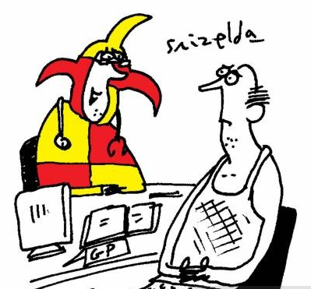

INDICAZIONI ALL’ ABPM ESH Position Paper on Ambulatory Blood Pressure Monitoring 2013
DIAGNOSI DI IPERTENSIONE DA CAMICE BIANCO
DIAGNOSI DI IPERTENSIONE MASCHERATA
DIAGNOSI DI ALTERATI PATTERN PRESSORIO NEL CORSO DELLE 24H:
  IPERTENSIONE NOTTURNA
  STATO DIPPING
  OSAS
  AUMENTATA VARIABILITÀ PA
VALUTAZIONE DEL TRATTAMENTO→ VALUTAZIONE IPERTENSIONE RESISTENTE E CONTROLLO PA 24 ORE
VALUTAZIONE DELL’IPERTENSIONE IN POPOLAZIONI SPECIALI: ANZIANI,BAMBINI E ADOLESCENTI, DONNE IN GRAVIDANZA, PAZIENTI AD ALTO RISCHIO
IDENTIFICARE FENOMENI IPOTENSIVI
VALUTAZIONE DEL PATTERN PRESSORIO NEL MORBO DI PARKINSON
VALUTAZIONE NEL PAZIENTE CON IPERTENSIONE ENDOCRINA

Slide 6
L’UTILIZZO DELL’ABPM IN MEDICINA GENERALE
PERCHÉ? PREVALENZA ELEVATA (27%) E PIÙ COMUNE CAUSA DI ACCESSO IN AMBULATORIO (19,7%)*
●CONOSCENZA DELLA PERSONA E APPROCCIO OLISTICO
●POSSIBILITÀ DI INTERVENTO SUL ‘CONTESTO’
●APPROCCIO CONTINUATICO, FIDUCIARIO, DI FACILE ACCESSO
●MANCATA PROGRAMMAZIONE DEL CONTATTO (SCREENING) E DEI CONTROLLI (FOLLOW-UP)
●MANCANZA DEL DATO PRESSORIO
●INERZIA TERAPEUTICA
●SCARSO UTILIZZO DI HBPM E ABPM E DELLA DIAGNOSTICA DI PRIMO LIVELLO
●ADERENZA TERAPEUTICA
GESTIONE DELL’IA IN MG
*IX REPORT HEALTH SEARCH
Notes:
Conoscenza della persona e approccio olistico “bio-psico-sociale”(quale rischio in quale paziente...) ØPossibilità / Capacità di intervento sul “contesto”(conoscenza del contesto familiare e socio-sanitario...) ØApproccio trasversale, continuativo, fiduciario, di facile accesso (continuità assistenziale e relazionale...)

Slide 7
L’UTILIZZO DELL’ABPM IN MEDICINA GENERALE
PERCHÉ? PREVALENZA ELEVATA DELL’IA (27%) E PIÙ COMUNE CAUSA DI ACCESSO IN AMBULATORIO (19,7%)*
●CONOSCENZA DELLA PERSONA E APPROCCIO OLISTICO
●POSSIBILITÀ DI INTERVENTO SUL ‘CONTESTO’
●APPROCCIO CONTINUATICO, FIDUCIARIO, DI FACILE ACCESSO
●MANCATA PROGRAMMAZIONE DEL CONTATTO (SCREENING) E DEI CONTROLLI (FOLLOW-UP)
●MANCANZA DEL DATO PRESSORIO
●INERZIA TERAPEUTICA
●SCARSO UTILIZZO DI HBPM E ABPM E DELLA DIAGNOSTICA DI PRIMO LIVELLO
●ADERENZA TERAPEUTICA
GESTIONE DELL’IA IN MG
●INCENTIVARE LA MEDICINA DI INIZIATIVA
●SEMPLIFICAZIONE DELLA TERAPIA E INCENTIVO ALL’USO DELL’HBPM
●CONOSCENZA E UTILIZZAZIONE INTEGRATA DELLE TRE METODICHE DI MISURAZIONE DELLA PA→NECESSITÀ DI UNA DIAGNOSTICA DI PRIMO LIVELLO IN MG (ABPM)
●INDIRIZZO VERSO LO SVILUPPO DI FORME ASSOCIATIVE COMPLESSE/STRUTTURE ORGANIZZATE ●ACQUISIZIONE DI NUOVE ABILITÀ PROFESSIONALI E NUOVE ‘EXPERTISE’ PER LA GESTIONE DELLE MALATTIE AD ALTA PREVALENZA ED ELEVATO CARICO ASSISTENZIALE
*IX REPORT HEALTH SEARCH
Notes:
Conoscenza della persona e approccio olistico “bio-psico-sociale”(quale rischio in quale paziente...), Possibilità / Capacità di intervento sul “contesto”(conoscenza del contesto familiare e socio-sanitario...) , Approccio trasversale, continuativo, fiduciario, di facile accesso (continuità assistenziale e relazionale...)
QUINDI NON SOLO L’ACQUISIZIONE DI NUOVE COMPETENZE MA ANCHE DI STRUMENTI DIAGNOSTICI E PROFESSIONALI PER LA GESTIONE DELLA PATOLOGIA CRONICA

Slide 8


L’UTILIZZO DELL’ABPM IN MEDICINA GENERALE
LE LINEE GUIDA INCENTIVANO UN USO MAGGIORE DELL’ABPM ANCHE NEL CONTESTO DELLA MEDICINA GENERALE:
→LA MAGGIOR PARTE DEI PAZIENTI CON IA È GESTITA DAL MMG
→DIVERSI STUDI CONDOTTI ANCHE NELL’AMBITO DELLE CURE PRIMARIE NE HANNO CONFERMATO LA SUPERIORITÀ RISPETTO ALLA MISURAZIONE CONVENZIONALE
PER LA GESTIONE DEI PAZIENTI CON IA I MMG DELLA CASA DELLA SALUTE DI COLORNO SI SONO DOTATI DELLA STRUMENTAZIONE NECESSARIA PER L’ESECUZIONE DELL’ABPM:
●PER LA CONFERMA DIAGNOSTICA E IL MONITORAGGIO TERAPEUTICO
●PERSONALE AMMINISTRATIVO E INFERMIERISTICO
●MEDICO REFERTATORE
Notes:
Individuare i pazienti affetti da ipertensione da camice bianco per evitarne il trattamento inadeguato; Confermare il sospetto diagnostico di ipertensione arteriosa in pazienti con PA ≥140/90 mmHg alla misurazione convenzionale nello studio medico; valutare il grado di controllo pressorio nei pazienti in trattamento farmacologico in modo da ottimizzare la terapia, raggiungere il target stabiliti dalle linee guida e documentare eventuali ipotensioni di origine iatrogena; valutare il profilo ‘dipping’; correlare eventuali sintomi manifestati dal paziente a modificazioni pressorie (il paziente può attivare manualmente l’apparecchio alla comparsa della sintomatologia clinica).

Slide 9
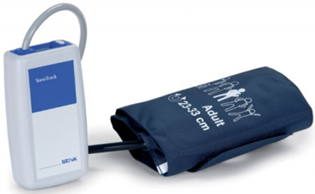

MATERIALI E METODI
APPARECCHIO DOTATO DI TECNICA OSCILLOMETRICA
L’APPARECCHIATURA VIENE SEMPRE TESTATA NEL SINGOLO PAZIENTE
MISURAZIONI A INTERVALLI DI 20 MIN NEL SOTTOPERIODO DIURNO (7-23) E 30 MINUTI NEL SOTTOPERIODO NOTTURNO (23-7)
ESAME VALIDO SE PRESENTI IL 70% DELLE MISURAZIONI ATTESE
IL RIEPILOGO DELLA REGISTRAZIONE DELLA PA DELLE 24 ORE COMPRENDE PER PAS, PAD, FC:
Elenco di ogni singola misurazione con ora e minuti dell’evento
Grafico dell’andamento della PA e della frequenza cardiaca
Valore massimo e minimo che si sono verificati nel corso della registrazione
Valore medio delle 24 ore
Valore medio del sottoperiodo diurno e notturno
Differenza assoluta e relativa, in termini percentuali, di pressione tra giorno e notte

Slide 10

RISULTATI
Linee guida ESH 2013
Linee Guida NICE 2011
Categoria | PA sistolica (mmHg) | PA diastolica (mmHg)
PA clinica | ≥140 | ≥90
PA ambulatoria Diurna Notturna 24 ore | ≥135 ≥120 ≥130 | ≥85 ≥70 ≥80
PA domiciliare | ≥135 | ≥85
Categoria | PA clinica | ABPM (diurna) | HBPM
Ipertensione di grado 1 | ≥140/90 | ≥135/85 | ≥135/85
Ipertensione di grado 2 | ≥160/100 | ≥150/95 | ≥150/95
Ipertensione severa | 160/110
64 PAZIENTI SOTTOPOSTI A VALUTAZIONE DIAGNOSTICA
PAZIENTI RECLUTATI
190
126 PAZIENTI IPERTESI IN FOLLOW-UP

Slide 11
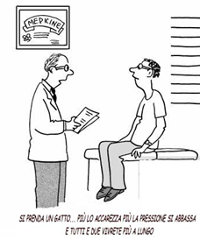
RISULTATI
Follow-up di pazienti in trattamento 126 | Risultato | Totale | Totale %
 | Pressione arteriosa normale | 88 | 70
 | Ipertensione di grado 1 | 31 | 24,5
 | Ipertensione di grado 2 | 7 | 5,5
Notes:
PREVALENZA WCH13%; 32% DEGLI IPERTESI

Slide 12

CONCLUSIONI
L’UTILIZZO DELL’ABPM HA CONSENTITO DI:
1 INIZIARE UNA TERAPIA ADEGUATA NEI PAZIENTI DI NUOVA DIAGNOSI
2 EVITARE TRATTAMENTI INAPPROPRIATI NEI PAZIENTI AFFETTI DA WCH
3 OTTIMIZARE LA TERAPIA NEI PAZIENTI NON A TARGET
IL SETTING DELLA MEDICINA GENERALE RAPPRESENTA UNA SITUAZIONE IDEALE PER L’UTILIZZO DELL’ABPM, SOPRATTUTTO SE INSERITO NEL CONTESTO DI UNA STRUTTURA ORGANIZZATA (VISITE SU APPUNTAMENTO, CON L’AIUTO DI PERSONALE DI SEGRETERIA E DI PERSONALE INFERMIERISTICO)
DA QUANTO DOCUMENTATO IN LETTERATURA E DA QUANTO EMERSO ANCHE DAL NOSTRO STUDIO OSSERVAZIONALE, L’ABPM È UNA METODICA INDISPENSABILE PER LA CORRETTA VALUTAZIONE DEL PAZIENTE IPERTESO IN QUANTO FORNISCE UNA VALUTAZIONE ACCURATA DEL REALE PROFILO PRESSORIO, OFFRE INFORMAZIONI ESCLUSIVE RISPETTO ALLE ALTRE METODICHE DI MISURAZIONE DELLA PA, E COME TALE GUIDA IL MEDICO A UN MIGLIORE ADEGUAMENTO E MONITORAGGIO DELLA TERAPIA
Notes:
RIDUZIONE DEL RISCHIO DI DANNO D’ORGANO E EVENTI CV

Slide 13



IL CORRETTO UTILIZZO DELLA METODICA IN MG SI TRADUCE ANCHE IN UN VANTAGGIO IN TERMINI DI FARMACO-ECONOMIA (SPESA FARMACEUTICA, RICOVERI OSPEDALIERI)
DA QUANTO SINORA ESPOSTO È IPOTIZZABILE E AUSPICABILE UN INTERESSE SEMPRE MAGGIORE PER LA METODICA DA PARTE DEL MMG CON UN DIRETTO COINVOLGIMENTO PROFESSIONALE, SENZA RINUNCIARE ALLA COLLABORAZIONE CON I CENTRI DI SECONDO LIVELLO NELLA NECESSITÀ DI GESTIRE LA SITUAZIONE DI UN PAZIENTE RESISTENTE ALLA TERAPIA O CON SOSPETTO DI UNA FORMA SECONDARIA DI IPERTENSIONE ARTERIOSA
DA NON SOTTOVALUTARE I VANTAGGI PER I PAZIENTI CHE POSSONO ESSERE SEGUITI DAL PROPRIO MMG SENZA DOVERSI RECARE PRESSO STRUTTURE ESTERNE RIDUCENDO IN QUESTO MODO IL PROPRIO DISAGIO E ANCHE LE LUNGHE LISTE DI ATTESA
Notes:
RIDUZIONE DEL RISCHIO DI DANNO D’ORGANO E EVENTI CV

Slide 14
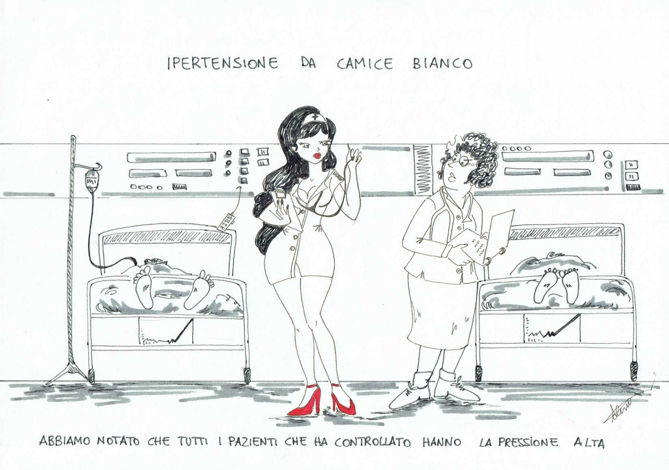
GRAZIE PER L’ATTENZIONE

